Slide 1


Java
第19节 图形用户界面设计
医学信息工程 叶寒锋
E-mail:zjyesir@yeah.net

Slide 2

这节课讲啥？
什么是图形化
JavaFx与Swing以及AWT的历史
JavaFX程序的基本结构
面板，UI组件以及形状
属性绑定
节点的通用属性和方法
Color类
Font类
Image和ImageView
布局面板
形状
示例学习： ClockPane类
这节课讲啥？

Slide 3
1. GUI
Graphical User Interface 简称 GUI, 是指采用图形方式显示的用户界面，用户看到和操作的都是图形对象，应用的是计算机图形学的技术。

Slide 4
2. JavaFx与Swing以及AWT的历史
抽象窗体工具包(AWT)，AWT开发简单 的图形用户界面尚可，但是不适合开发综合的GUI项目。另外，AWT容易被特定于平台 的错误影响。
之后 AWT 用户界面组件被一个更健壮、功能更齐全和更灵活的库所替代，即 Swing 组件。Swing 组件使用 Java 代码在画布上直接绘制。Swing 组件更少依赖目标平台， 且使用更少的本地GUI资源。Swing 用于开发桌面GUI应用。
之后Swing被一个全新的GUI平台JavaFX所替代。它融人了现代GUI技术以方便开发富因特网应用(RIA)---一种 Web 应用，可以表现一般桌面应用具有的特点和功能。JavaFX 应用可以无缝地在桌面或者Web浏览器中运行。另外，JavaFX为支持触摸的设备提供多点触控支持， 如平板和智能手机。JavaFX具有内建的2D、3D、动画支持，以及视频和音频的回放功能，可以作为一个应用独立运行或者在浏览器中运行

Slide 5
2.1 为什么学习JavaFx
采用 JavaFX 讲解 Java GUI 编程出于以下两个原因：
对于 Java 编程人门者 而言，JavaFX 更容易学习和使用。
Swing 原则上已消亡，因为它不会再得到任何增强。

Slide 6
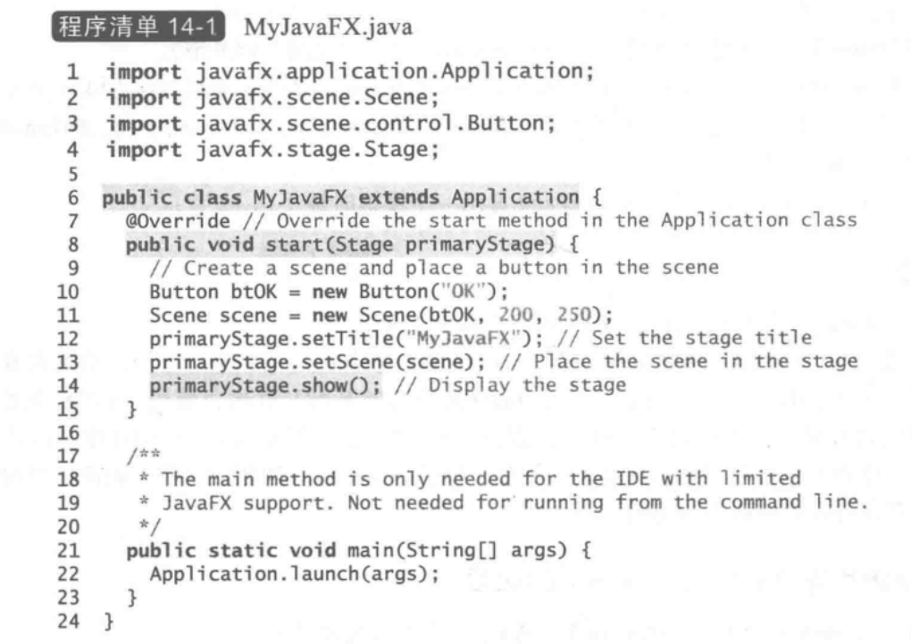
3. JavaFX程序的基本结构
继承自Application
onStart函数，UI程序运行起来后，自动回调用这个函数，所以，将你需要做的初始化工作放在这里
launch 方法(第 22 行)是一个定义在 Application 类中的 静态方法 ，用于启动一个独立的 JavaFX 应用。当从一 个不完全支持 JavaFX 的 IDE 中启动 JavaFX 程 序 的 时 候， 可能会需要 main 方法。 默认情况下，不需要写main方法

Slide 7
3. 2 JavaFX程序的基本结构
在创建JavaFX项目之前，需要再Eclipse中添加javaFx的相关配置
https://www.jb51.net/article/181980.htm
https://www.cnblogs.com/csm21/articles/10604958.html

Slide 8
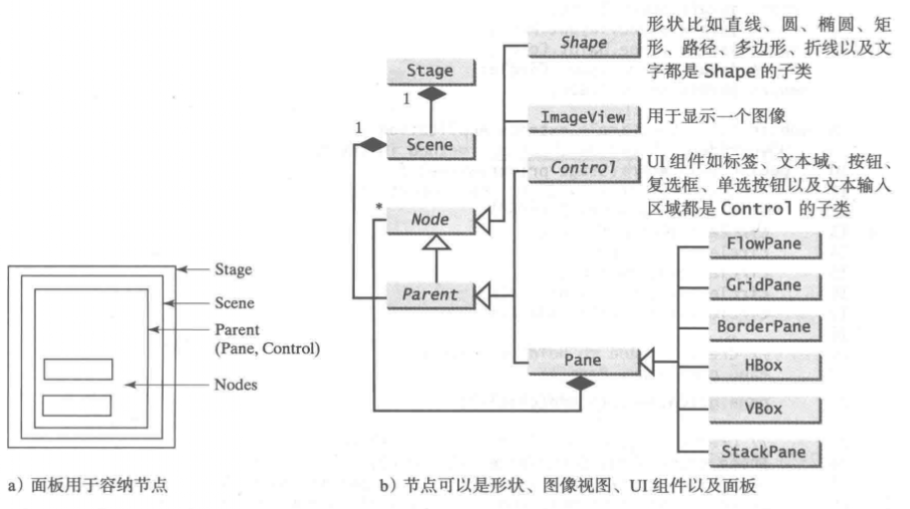
4. 面板，UI组件以及形状
空心三角箭头：继承关系
实心◇箭头：由x组成y，菱形上的数字表示 1对多，1对1，还是多对多的关系，比如stage是有一个Scene组成
一个JavaFX的分层界面

Slide 9
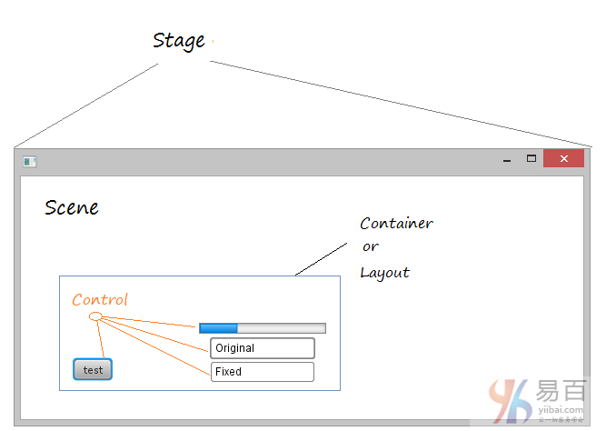
4.1 . 面板，UI组件以及形状图形化布局例子
👉图显示了舞台(Stage)，场景(Scene)，容器(Container)，布局(Layout )和控件(Controls)之间的关系
在JavaFX中，Stage是应用程序窗口，其中包含称为Scene的空间。 Scene包含界面的组件，如Button，Text，…或容器

Slide 10
4. 例子一 google搜索界面
startSearchPage, 简单模拟google搜索页面

Slide 11
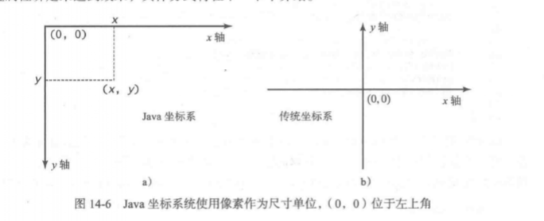
4.例子二 画圈
startCirclePage1. 简单画一个圆
这个画圆的实例中，请注意，如果把窗口放大，圆就不再是处于整个窗口的中央，请注意Java的UI坐标系和传统坐标系的不同

Slide 12
4.例子二 画圈
startCirclePage1. 简单画一个圆
那如果我想让一个圆不管窗口多大，都处于中心，如何操作？这个时候，就需要属性绑定了

Slide 13
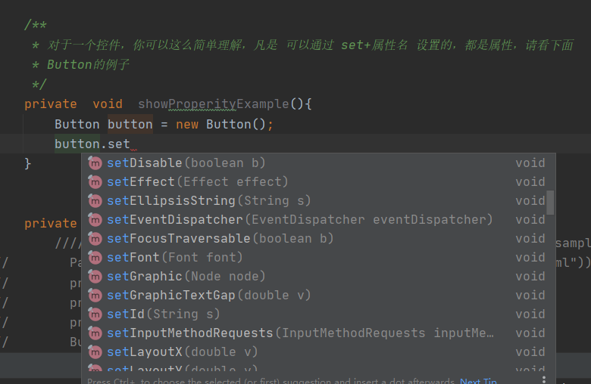
5.1 属性和绑定----属性
什么是属性：
描述一个控件(component)的大小，颜色，位置，动作等的数据成员
代码中，你可以简单认为，可以通过set函数设置的，就是这个控件的属性

Slide 14
5.2 属性绑定
属性绑定：可以将一个目标对象绑定到源对象中。源对象的修改将自动反映到目标对象中 (你变我也变)
在画圆这个例子中，当窗体改变大小 的时候，圆不再居中。窗体改变大小后为了圆依然显示在中央.圆心的 x 坐 标 和 坐 标 需 要重新设置到面板的中央。可以通过将 centerX 和 centerY 分别绑定到面板的 width/2 以及 height/2 上面实现
继续看实例代码 startCirclePageForPropertyBindExample

Slide 15
5.3 属性绑定使用规则
一般而言，JavaFX 类（如 Circle)中的每个绑定属性（如 centerX) 都有3个方法， 比如：CirCle的centeX 的属性
将 getCenterX()称为 值的获取方法，
将 setCenterX(double)称为 值的设置方法，
将 centerXProperty()称为 属性获取方法。这个方法的命名习惯是在属性名称后面加上单词 Property。不过要注意返回的是一个属性值，而不是数值 (在IDEA 编辑器中可以查看，用ctrl+f12查找类中的方法)

Slide 16
6.通用属性和方法
抽象类 Node 定义了许多对于节点而言通用的属性和方法。这里介绍两个这样的属性：style 和 rotate
JavaFX 的样式属性类似于用于在 Web 页面中指定 HTML 元素样式的层叠样式表 （CSS)。 因此，JavaFX 的样式属性称为 JavaFX CSS ，样式属性使用前缀-fx进行定义，设定样式的语法是 styleName:value。一个节点的多个样式属性可以一起设置，通过分 号(;)进行分隔。比如，以下语句
circle.setStyle( “-fx-stroke: black; -fx-fill: red;");
设置了一个圆的两个 JavaFX CSS 属性。该语句等价于下面两个语句:
circle.setStroke(Color.BLACK) :
circle.setFill(Color.RED) ;
注意：如果使用了一个不正确的 JavaFX CSS, 程序依然可以编译和运行，但是样式将被忽略

Slide 17
7.1 Color类
Color类可以创建颜色
任意一种颜色都可以从三原色调色产生，也就是 RGB，再加上一个透明度opacity，就形成了一个完整的颜色数值。Color对象的其中一个构造方法如下：
Color(doub1e r, double g ，double b，double opacity);
大家可以上网搜rgb转换工具感受一下，或者ppt里面的颜色工具。比如
https://c.runoob.com/front-end/55

Slide 18
7. 2 已定义的Color类
语言包中已经给大家定义了一些常用的颜色如 BEIGE、BLACK、 BLUE、BROWN、CYAN、DARKGRAY, GOLD、GRAY、GREEN、LIGHTGRAY、MAGENTA、NAVY、ORANGE、 PINK、RED、SILVER、WHITE 和 YELLOW。例如，下面的代码设置一个圆的填充颜色为红色：
circle.setFill(Color.RED);

Slide 19
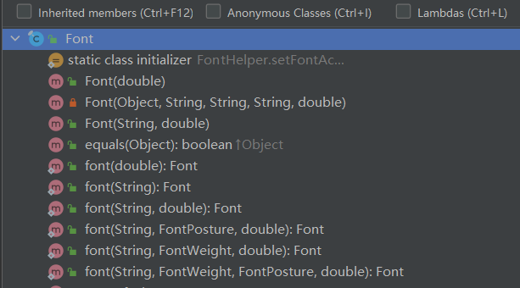
8. Font类
Font 类描述字体名、粗细和大小
Font fontl = new Font("SansSerif", 16);
Font font2 =Font.font("Times New Roman",FontWeight.BOLD, FontPosture.ITALIC, 12);
继续看实例代码 fontExample

Slide 20
9.1 Image和ImageView
Image 类表示一个图像，
本地：Image image = new Image(“image/us.gif”);
网络(url)： Image image =new Image ("http://www.cs.armstrong.edu/liang/ image/us.gif")
ImageView 类可以用于显示一个图像
ImageView imageView = new ImageView(image):
ImageView imageView- new ImageView（'image/us.gif');
请通过代码，了解这两个类的具体定义。实例代码 看书上 14.9 showImage.java

Slide 21
10. 布局面板
什么是布局
布局就是 安排每个UI控件放置的位置，我们面对的终端界面还是二维界面，那么在一个x,y轴形成的坐标轴中，你可以
横着放，
竖着放，
叠着放，
分区上下左右放
。。。
Notes:
可以参考网上教程深入学习
https://www.yiibai.com/javafx/javafx-flowpane-layout.html

Slide 22
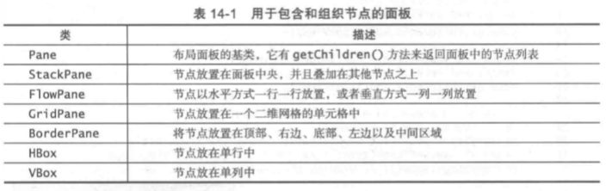
10. 布局面板

Slide 23
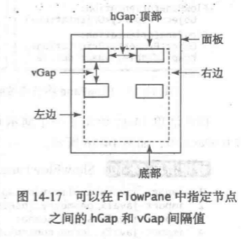
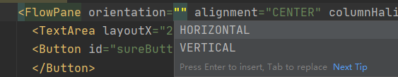
10. 布局面板---flowPane
FlowPane 将节点按照加入的次序，从左到右水平或者从上到下垂直组织。当一行或者 一列排满的时候，开始新的一行或者一列。可以使用以下两个常数中的一个来确定节点是水平还是垂直排列：
Orientation.HORIZONTAL 或者 Orientation.VERTICAL
看实例代码

Slide 24
10. 布局面板---GridPane
GridPane 将节点布局在一个网格（矩阵）中。节点放在一个指定的列和行索引中。
看实例代码 gridPaneExample

Slide 25
10. 布局面板---HBox 和VBox
HBox 将它的子节点（children) 布局在单个水平行中。
VBox 将它的子节点布局在单个垂直列中。
FlowPane 可以将它的子节点布局在多行或者多列中，但是一个 HBox 或者 VBox 只能把子节点布局在一 行或者一列中
看实例代码 vBoxExample

Slide 26
10. 其他布局面板
其他布局面板请大家课后自己尝试使用，用法和上面讲的几个Pane类似。

Slide 27
11. 形状
JavaFX 提供了多种形状类，用于绘制文本、直线、圆、矩形、椭圓、孤、 多 边形以及折线。 下面介绍线条

Slide 28
11. 形状---线条
要创建一个Line对象，我们需要指定一个start(x，y)坐标和一个结束坐标。 在创建线节点时，有两种方法来设置起点和终点。
startX，startY，endX和endY的构造函数
以下代码使用构造函数创建一个起点(100,10)和终点(10,110)的线条。
Line line = new Line(100, 10, 10, 110);
使用空构造函数来实例化一个Line类，然后使用setter方法设置每个属性
Line line = new Line();
line.setStartX(100);
line.setStartY(10);
line.setEndX(10);
line.setEndY(110);
看实例代码 lineExample

Slide 29
11. 其他形状
其他形状的使用和Line有很多类似之处，请扩展学习

Slide 30
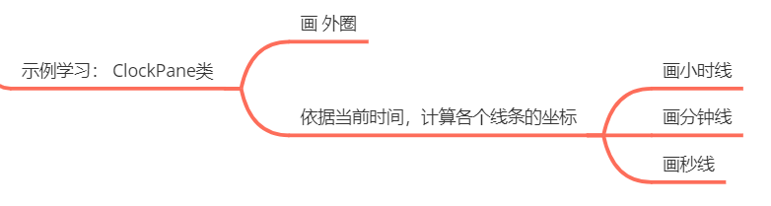
11. 形状的例子--- ClockPane类
看教材中的例子

Slide 31
这堂课我们学了什么？

Slide 32
